Slide 1
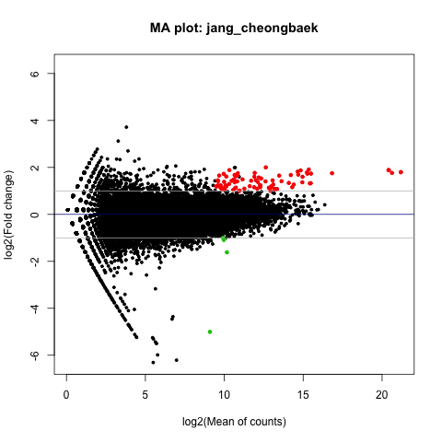
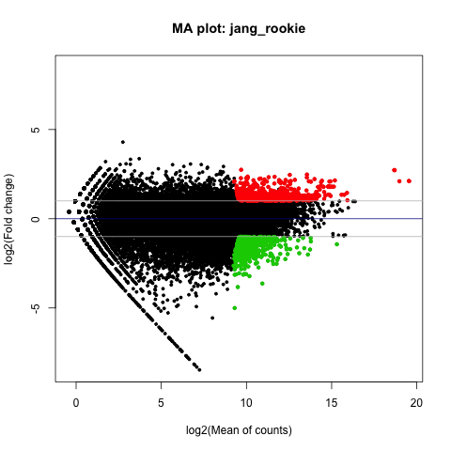
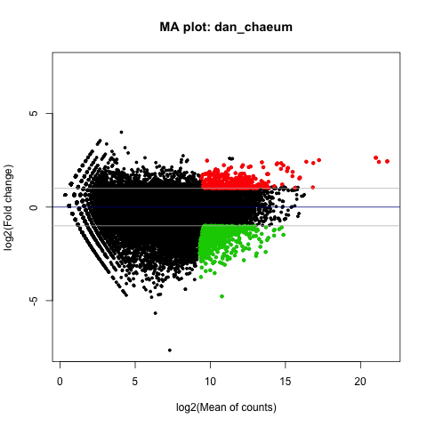
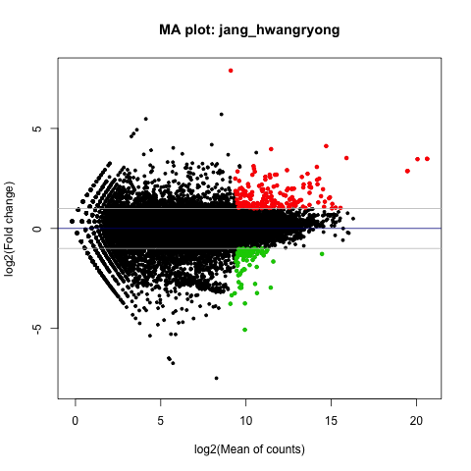
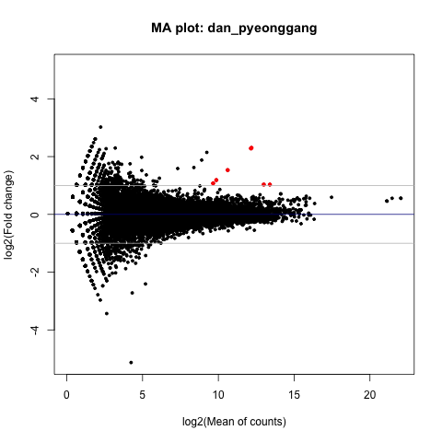
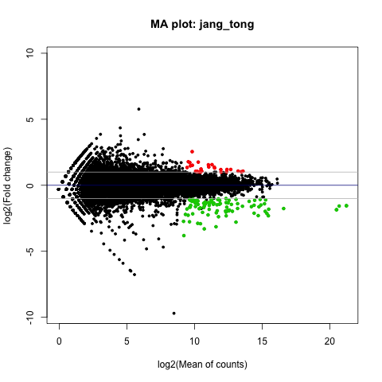
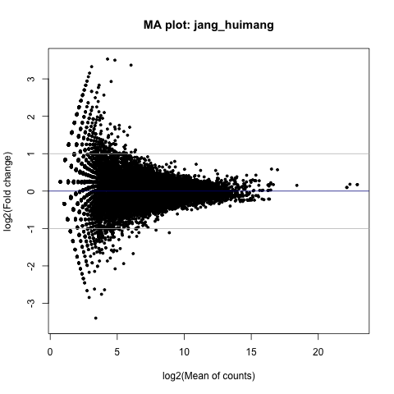
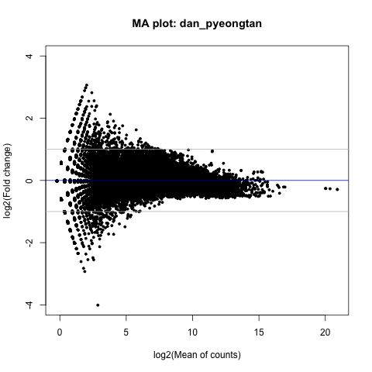
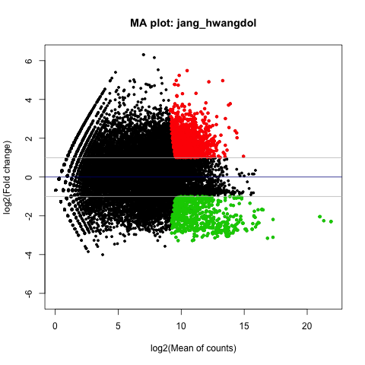
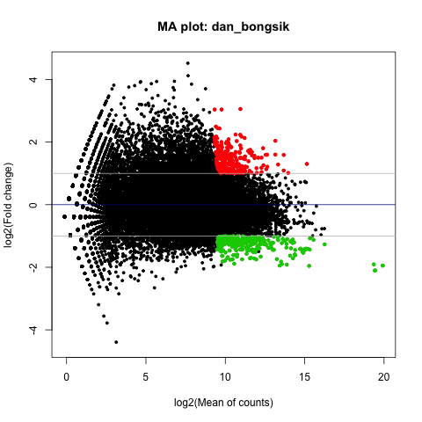
Figure S2.
2549 DEG
기준 FC 2
FDR 0.01이하
Counts 1000 이상
Up : 96
Down : 11
Up : 866
Down : 276
Up : 481
Down : 472
Up : 227
Down : 59
Up : 8
Down : 0
Up : 43
Down : 100
Up : 0
Down : 1
Up : 0
Down : 0
Up : 1,168
Down : 617
Up : 203
Down : 369

